Slide 1
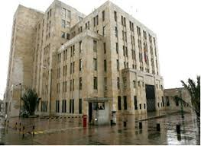
CAROLINA SOTO LOSADA
Viceministra General
PEDRO LUIS BOHÓRQUEZ RAMÍREZ
Contador General de Nación

Slide 2
Estrategia de Convergencia de la Regulación Contable Pública hacia NIIF y NICSP
Foro de Contadores Gubernamentales
De Americana Latina y del Caribe - FOCAL
Santiago de Chile, Noviembre 17 a 19 de 2014

Slide 3
Estrategia de Convergencia de la Regulación Contable Pública hacia NIIF y NICSP
Notes:
3

Slide 5
La Gerencia Moderna
Asociada a conceptos de:
Eficiencia, Efectividad, Productividad, Creatividad, Excelencia,
Competitividad y Calidad para lograr objetivos económicos y generar beneficios sociales, bajo actividades
de planificación, organización
dirección y control.

Slide 6
PILARES DE LA GERENCIA MODERNA
INNOVACIÓN
DIFERENCIACIÓN
CAPACIDAD DE APRENDIZAJE
PARTICIPATIVA Y SOCIAL

Slide 7
GENERADORA DE VALOR PARA UN PAÍS DE BUENAS PRÁCTICAS DE GOBIERNO
CONTABILIDAD PÚBLICA UN GRAN QUEHACER PARA UN PAÍS DE MUCHA PROSPERIDAD

Slide 8
A S U N T O S D E LA R. S.
- GOBIERNO DE LA ORGANIZACIÓN
- DERECHOS HUMANOS
- PRÁCTICAS LABORALES
- MEDIO AMBIENTE
- PRÁCTICAS OPERATIVAS JUSTAS
- ASUNTOS DEL CONSUMIDOR
- DESARROLLO SOCIAL

Slide 10
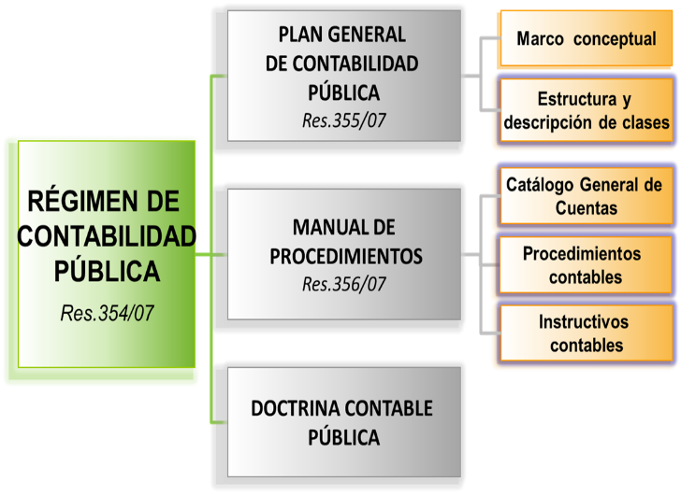
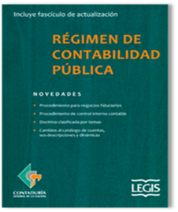

Slide 11
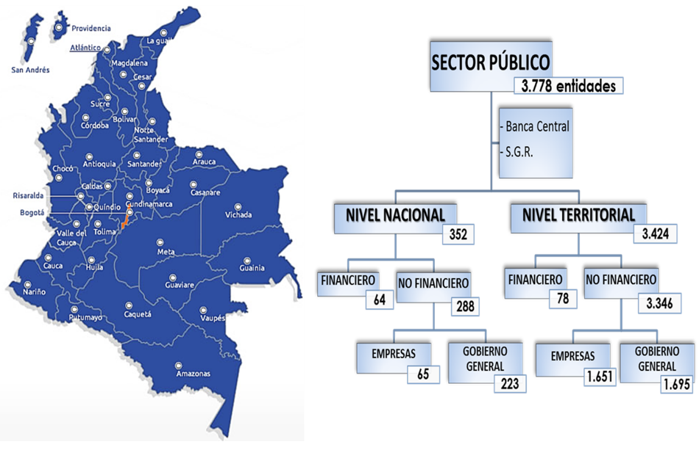
3.802
348
3.452
67
281
74
3.378
63
218
1.674
1.704

Slide 12
REFERENTES INTERNACIONALES PARA LA CONVERGENCIA
NACIONALES
INTERNACIONALES
RCP
CGN
Gobierno
IFAC
NICSP
Empresas públicas
MHCP
MCIT
CTCP
IASB
Sector privado
-Empresas-
NIC
NIIF

Slide 13
Separación de modelos de contabilidad de acuerdo con la función económica y, en el caso de las empresas, considerando si son o no emisoras de valores
Para entidades de gobierno y empresas no emisoras, construcción de modelos con prevalencia de la satisfacción de las necesidades de los usuarios
Características de la
Nueva Regulación
Para entidades de gobierno y empresas no emisoras, incorporación de criterios que resulten pertinentes desde lo técnico, desde su aplicabilidad en el contexto del sector público y desde la relación costo beneficio, a través de un proceso gradual
Para entidades de gobierno y empresas no emisoras, definición de políticas que propendan por la uniformidad de la información
Para la empresas emisoras de valores o que captan o administran recursos del público, preparación y presentación de la información financiera bajo NIIF

Slide 14
1.Entidades de Gobierno
NICSP
MODELOS
DE
CONTABILIDAD
NIIF
2.Empresas No Emisoras de Valores y que No Captan ni Administran Ahorro del Público.
3.Empresas Emisoras de Valores o que Captan Administran Ahorro del Público.
NIIF

Slide 15
NUEVA ESTRUCTURA DEL RÉGIMEN DE CONTABILIDAD PÚBLICA
CONTEXTO DEL SECTOR PÚBLICO COLOMBIANO Y SISTEMA NACIONAL DE CONTABILIDAD PÚBLICA
MODELOS DE CONTABILIDAD
Entidades de gobierno
Empresas que no cotizan en el mercado de valores
Empresas que cotizan en el mercado de valores
Marco Conceptual
Marco Conceptual
Marco Conceptual
Res. 414 Sep, 2014.
Carta Circular 03 oct, 2014
Res, 743/13 (Anexo D.N 2784/12 y normas que lo modifiquen)
Normas
Normas
Normas
Guías de aplicación
Guías de aplicación
Guías de aplicación
Doctrina Contable
Doctrina Contable
Interpretaciones
Catálogo de Cuentas
Catálogo de Cuentas
Doctrina Contable
Catálogo de Cuentas
PROCESO CONTABLE Y SISTEMA DOCUMENTAL CONTABLE

Slide 16
Marco Normativo Resolución 743/13
Empresas bajo el ámbito del RCP que cumplan alguna de las siguientes condiciones:
Emisoras de valores.
Empresas que hagan parte de un grupo económico cuya matriz tenga valores inscritos en el RNVE.
Sociedades fiduciarias.
Negocios fiduciarios cuyo fideicomitente sea una empresa pública que cumpla las condiciones establecidas en a) o b)
Negocios fiduciarios cuyos títulos estén inscritos en el RNVE y su fideicomitente sea directa o indirectamente una o más empresas públicas.
Establecimientos bancarios y aseguradoras.
Fondos de garantías y entidades financieras con regímenes especiales
Banco de la República.
MARCO
NORMATIVO
Anexo del Decreto 2784 de 2012 (NIIF) Incorporado al RCP.

Slide 17
CRONOGRAMA PARA LAS EMPRESAS QUE COTIZAN
2013
2014
2015
PERÍODO DE PREPARACIÓN OBLIGATORIA
PERÍODO DE TRANSICIÓN
PERÍODO DE APLICACIÓN
1. Para efectos legales, aplicación del PGCP, MP y DC y, simultáneamente se debe preparar información con base en el nuevo marco normativo.
2. Enero 1: Preparación del estado de situación financiera de apertura.
Actividades de preparación para aplicar el marco normativo anexo del Decreto 2784 de 2012.
Para todos los efectos, aplicación del nuevo marco normativo anexo del Decreto 2784 de 2012 a partir del 1 de enero.

Slide 18
Marco Normativo Resolución 414/14
Ámbito
Empresas bajo el ámbito del RCP que cumplan alguna de las siguientes características:
Que no coticen en el mercado de valores.
Que no capten ni administren ahorro del público
Que hayan sido clasificadas como empresas por el Comité Interinstitucional de la Comisión de Estadísticas de Finanzas Públicas
Anexo:
Marco conceptual
Normas para el reconocimiento, medición, revelación y presentación de los hechos económicos
Marco Normativo

Slide 19
CRONOGRAMA PARA EMPRESAS QUE NO COTIZAN
2014
2014
2015
2016
MARCO
NORMARIVO
PERÍODO DE PREPARACIÓN OBLIGATORIA
PERÍODO DE TRANSICIÓN
PERÍODO DE APLICACIÓN
Actividades de preparación para aplicar el nuevo marco normativo a partir de las NIIF
1. Preparar simultáneamente información con base en el nuevo marco normativo
2. Enero 1: Preparación del estado de situación financiera de apertura.
Para todos los efectos, aplicación del nuevo marco normativo a partir de las NIIF

Slide 20
MARCO NORMATIVO PARA ENTIDADES DE GOBIERNO
El referente son las NICSP.
Se definió la política de regulación contable en el documento “Estrategia de convergencia de la regulación contable pública hacia Normas internacionales de Información Financiera (NIIF) Y Normas Internacionales de Contabilidad del Sector Público (NICSP)” publicado en julio del 2013.
Se analizó la política por parte del Banco Mundial y se produjo un documento de recomendaciones.
El marco normativo se encuentra en proceso de construcción.

Slide 21
CRONOGRAMA PARA LAS ENTIDADES DE GOBIERNO
I TRIMESTRE 2015
2015
2016
2017
PERÍODO DE PREPARACIÓN OBLIGATORIA
PERÍODO DE TRANSICIÓN
PERÍODO DE APLICACIÓN
MARCO
NORMARIVO
Actividades de preparación para aplicar el nuevo marco normativo a partir de las NICSP
1. Adecuación de los sistemas de información
2. Preparación del estado financiero de apertura
Para todos los efectos, aplicación del nuevo marco normativo a partir de las NICSP

Slide 22
IMPACTOS EN EL CONTROL INTERNO CONTABLE

Slide 23
CONTROL INTERNO
RESPONSABILDAD Y COMPROMISO DE Y PARA … T O D O S

Slide 24
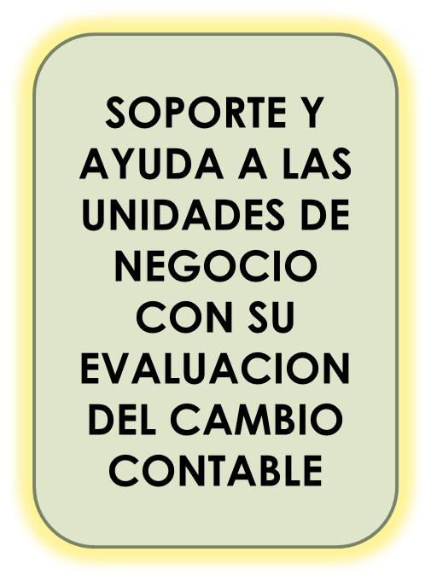
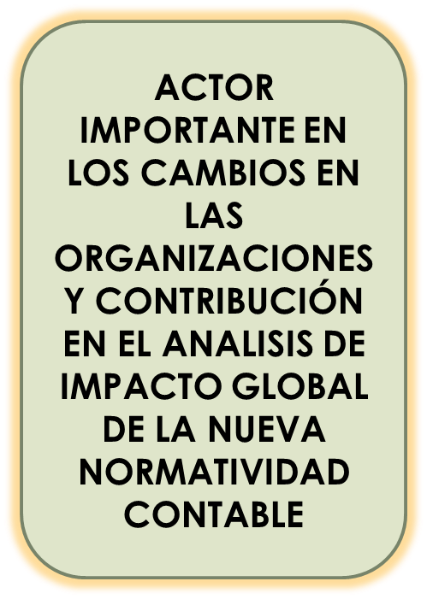
LA AUDITORIA INTERNA
GENERADORA DE VALOR PARA
UN PAIS DE BUENAS PRÁCTICAS
DE GOBIERNO
FUNDAMENTAL EN EL ACTUAL PROCESO
DE
GLOBALIZACIÓN
CONTABLE

Slide 25
CRITERIOS PARA EL RECONOCIMIENTO, MEDICIÓN, REVELACIÓN Y PRESENTACIÓN DE LA INFORMACIÓN
1. RECONOCIMIENTO. Incorporación a la estructura de los elementos de los estados financieros (activos, pasivos, patrimonio, etc).
2. MEDICIÓN. Asignación de valor a los hechos económicos susceptibles de representación contable.
3. REVELACIÓN. Forma de comunicación descriptiva complementaria de los estados financieros (Notas).
4. PRESENTACIÓN. Estructuración y divulgación de estados financieros.

Slide 26
ALGUNOS CAMBIOS EN EL RCP CON IMPACTOS EN EL C.I.C.
Definición de políticas contables (en el caso de las empresas que cotizan en el mercado de valores o que captan o administran ahorro del público).
Criterios de medición.
Presentación de información sin sujeción a los catálogos de cuenta.
Revelaciones más exhaustivas como parte integral de la información.
Esencia sobre la forma para el reconocimiento de los hechos.
NICSP IPSAS

Slide 27
Concepto de Control vs Concepto de Propiedad para el reconocimiento de los activos.
Generación de beneficios económicos futuros para los activos.
El potencial de servicios en los activos de las entidades de gobierno general.
Forma de medición del deterioro (Provisión) de los activos.
Reconocimiento de pasivos por obligaciones implícitas.
NICSP IPSAS

Slide 28
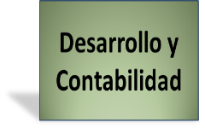
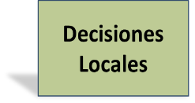
Países en desarrollo y países en transición
Modifican sus Modelos Contables
Configurados a sus necesidades
Procesos de Adopción, Convergencia, Armonización, Adaptación
Modelos Contables Homogéneos
Vinculados al Capital Global
Asociados a las necesidades
de países desarrollados
* Original Ajustada de John Cardona A

Slide 29
G r a c i a s
“POR PERMITIRNOS HACER PÚBLICO
LO PÚBLICO ”
pbohorquez@contaduria.gov.co
csoto@minhacienda.gov.co
@Contaduria_CGN
Contaduría General de la Nación

